Slide 1
实验五：塔身吊装-边界与求解设置
实验目标：熟悉Simdroid加载与求解设置流程；熟练掌握各种加载及求解设置方法
实验步骤(1) ：结构分析工具栏学习
在不同的分析类型中，加载和约束的类型也是不同的，在此仅介绍结构分析的工具栏的命令。其他分析类型可参考Simdroid用户手册。
【更改分析模型】：更改分析模型用来变更分析场的类型，可以更改为单场或多场 分析。
【指定截面】：指定截面用于将截面赋给指定的壳或者梁。
【指定截面方向】：指定截面方向用于确定梁的截面方向。
【固定连接】：固定连接用于设置两个目标几何之间的绑定连接关系。
【耦合连接】：耦合连接用于设置两个目标几何之间的弹簧连接关系。
【接触】：接触用于设置两个或多个目标几何之间的接触连接关系。
【常规约束】：常规约束用于设置分析模型的边界约束，常规约束设置后在整个分 析过程中均存在。
【参考温度】：参考温度用于设置分析模型的初始温度，一般用于热应力分析。
【集中质量】：集中质量用于将复杂模型简化为一个带有质量的点。
【预应力】：预应力用来给模型施加初始应力。
【创建分析】：创建分析用于添加计算分析步。
【计算】：计算用于进行分析模型的求解计算。

Slide 2
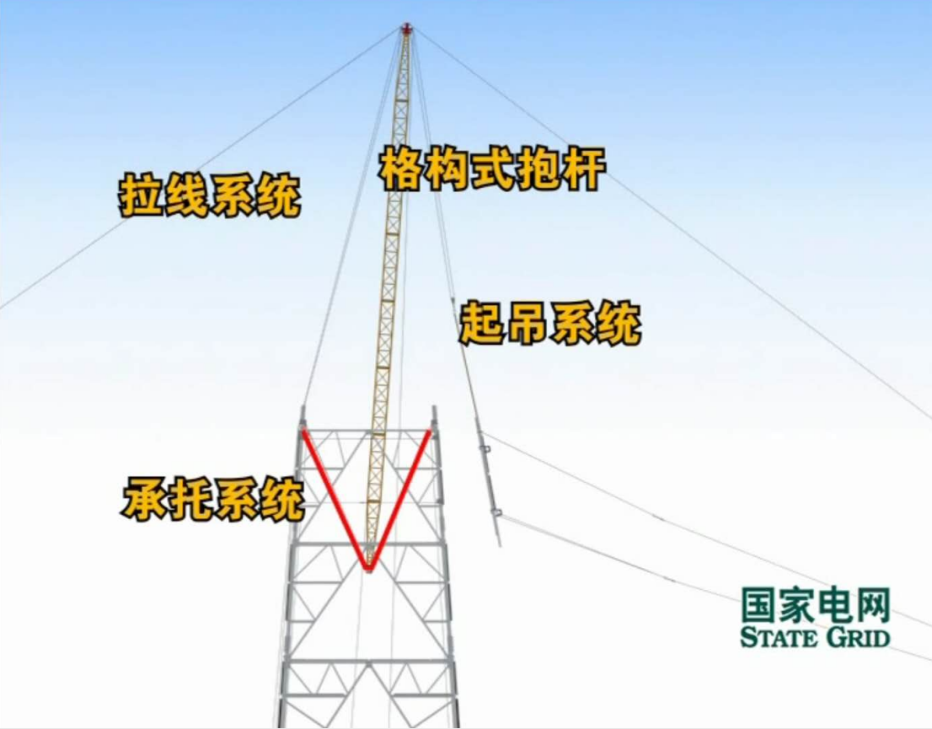
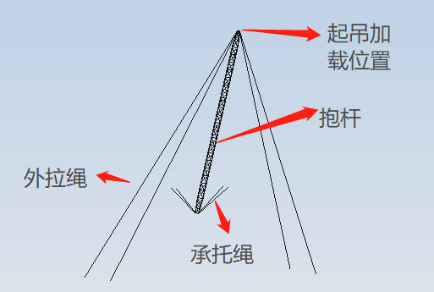
实验五：塔身吊装-边界与求解设置
实验目标：熟悉Simdroid加载与求解设置流程；熟练掌握各种加载及求解设置方法
如何将工程问题转为数学问题？
塔身吊装一般重点关注拉线系统、承载系统和抱杆的强度和刚度，也就是关注设备在额定载荷作用下，是否能满足工程要求的安全系数和变形需求。因此建立数学模型时，可以忽略掉基础的钢架模型和起吊系统，将起吊系统的载荷施加在起吊加载位置即可，这样可以减少工作量，并且计算结果满足工程需求。
工程模型
数学模型

Slide 3
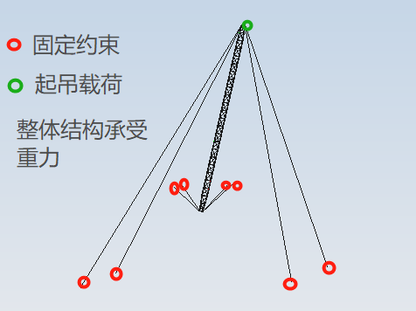
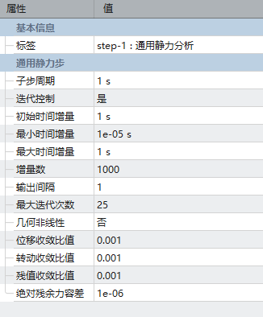
实验五：塔身吊装-边界与求解设置
实验目标：熟悉Simdroid加载与求解设置流程；熟练掌握各种加载及求解设置方法
实验步骤（2）：塔身吊装分析的边界与求解设置
边界设置
分析设置
塔身吊装模型，在钢丝绳的端点处要固定约束，起吊加载位置添加起吊载荷，同时整体结构承受重力载荷。
塔身吊装过程
运动过程缓慢
载荷不随时间变化
选择通用静力分析
注：起吊瞬间有一定的加速，产生惯性力，并不属于静力分析，但由于过程短加速度数值不大且相对比较稳定可控，在此可以通过在静力分析中更改载荷的数值来简化模拟。
抱杆的加载与约束设置

Slide 4
实验五：塔身吊装-边界与求解设置
实验目标：熟悉Simdroid加载与求解设置流程；熟练掌握各种加载及求解设置方法
操作考评表
项次 | 项目 | 要求 | 配分 | 得分
1 | 工具栏学习 | 完成程度与效果 | 15
 |  | 熟练程度 | 5
2 | 分析类型选取 | 完成程度与效果 | 5
 |  | 熟练程度 | 5
3 | 初始条件设置 | 完成程度与效果 | 15
 |  | 熟练程度 | 5
4 | 连接与接触设置 | 完成程度与效果 | 15
 |  | 熟练程度 | 5
5 | 加载设置 | 完成程度与效果 | 15
 |  | 熟练程度 | 5
6 | 参数绑定 | 完成程度与效果 | 5
 |  | 熟练程度 | 5

